Slide 1
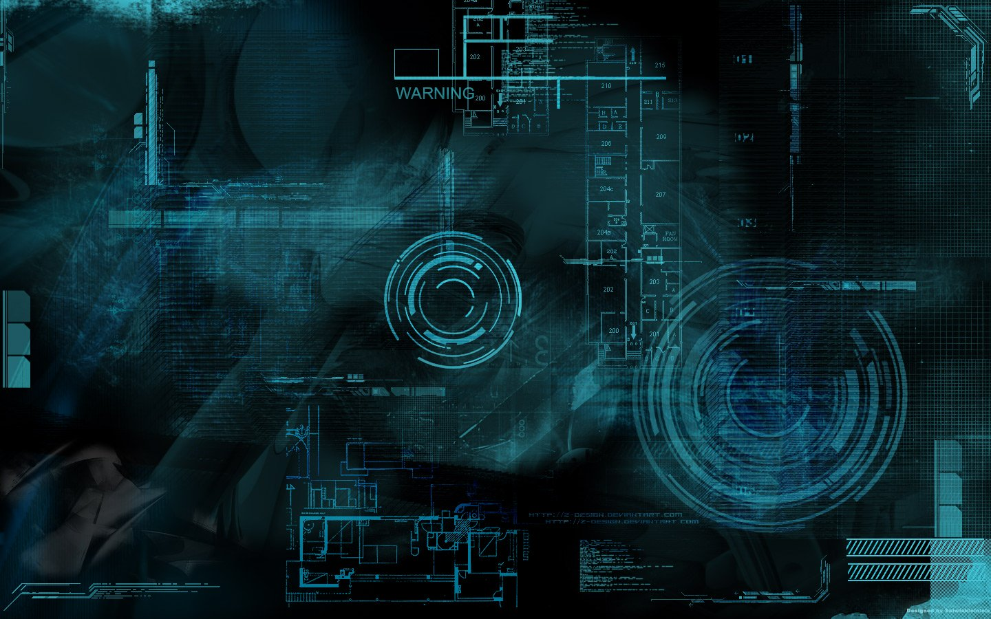

DIAMOND BIONICS
Разработка бионических протезов

Slide 2
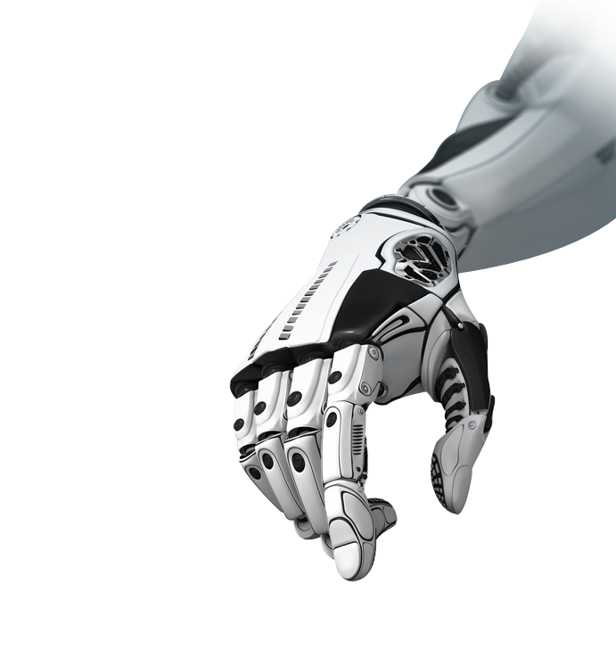

Причины, по которым людям неудобно пользоваться протезами
Невозможно наощупь достать что-то из кармана/сумки
Ощущения от прикосновения к объектам нереалистичные
Отсутствие или несовершенство тактильных и термальных ощущений от объектов
Нет единой системы, заменяющей кожу на протезе
Невозможно тактильно ощутить температуру объекта
У протезов, выпущенных на рынок, чувствительность есть не на всех пальцах

Slide 3
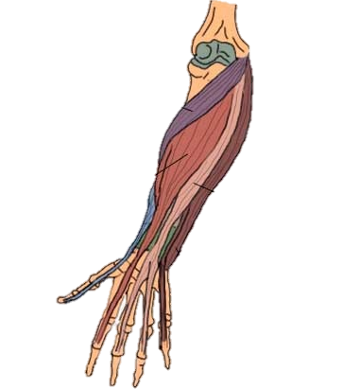
Решение: Система сенсорной обратной связи от компании Diamond Bionics
Уникальная объединённая система передачи тактильных и термальных ощущений от объектов для пользователей бионических протезов позволит людям ощущать прикосновение и давление на объект каждым пальцем, передавая сигналы на соответствующие каждому пальцу мышцы, а также будет способна передавать температуру как горячих, так и холодных объектов, при этом обеспечивая защиту пользователя от перегрева/переохлаждения. Кроме того, она позволит нагревать протез до температуры человеческого тела. При выпуске на рынок данная система будет представлена как искусственная кожа, покрывающая всю поверхность протеза.Таким образом, все описанные выше проблемы будут решены.

Slide 4
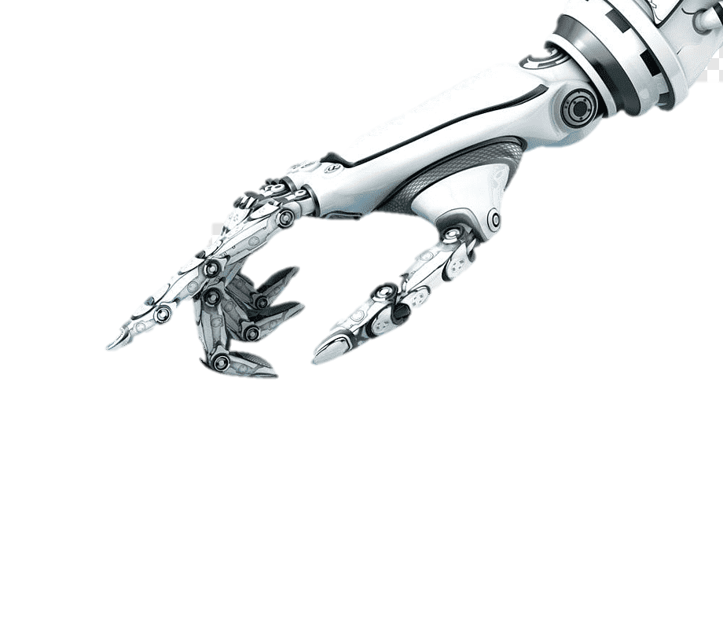

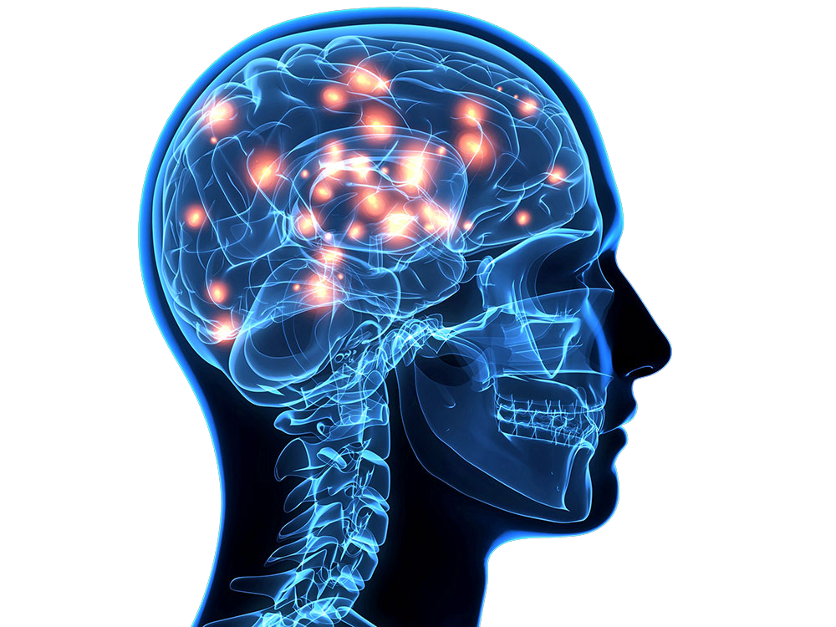
Рынок и возможности
807,8 млрд.
ТАМ (total addressable market)
57,7 млн. инвалидов ампутантов в мире на 2023 год, $14000 – средняя стоимость протеза.
161,6 млрд.
SАМ (serviceable available market)
Около 20% инвалидов покупают протезы.
8,4 млрд.
SОМ (serviceable & obtainable market)
1,5 млн. инвалидов в России, которым показаны протезы на 2023 год, $14000 – средняя стоимость протеза, около 40% инвалидов покупают протезы.

Slide 5

Конкуренты
Компания | Цена | Качество системы обратной связи | Функциональность | Внешний вид
Diamond Bionics
BeBionic
Michelangelo (Ottobock)
MyoFacil (Ottobock)
i-LIMB (Touch Bionics)
Отечественные разработчики: Моторика, MaxBionic.

Slide 6
Бизнес-модель
1. Клиенты
Данный продукт предназначен для людей с ампутированными конечностями.
Он позволит пользователям вести более полноценную деятельность и испытывать весь спектр ощущений от взаимодействия с объектами.
Устройство закроет потребность этой группы людей в возвращении или приобретении полноценной конечности, не уступающей биологической.
2. Продукт
Продукт представляет собой две вариации системы сенсорной обратной связи для протезов: встроенную в протез от Diamond Bionics, и автономную, которую можно закрепить на любом из существующих протезов.
Ценность данного продукта заключается в его уникальности и способности вывести киберпротезирование на новую ступень развития.
Системы обратной связи конкурентов представляют собой датчики касания максимум на трёх пальцах. В отличие от них, наша разработка придаёт чувствительность всем пальцам и содержит в себе уникальную технологию передачи любой температуры от объектов (горячей и холодной).
4. Процессы
Разработка продукта будет придерживаться методологии Agile. Каждому клиенту обеспечат индивидуальный подход и консультацию.
5. Продажи
Продукт будет продаваться в главном здании компании Diamond Bionics и её филиалах.
Каналы продвижения: монологовые (ATL) и диалоговые (BTL), включая рекламу, пресс-конференции, презентации и прочие публичные мероприятия.
6. Финансы
Стоимость полноценного протеза составит около $14000. Стоимость автономной системы сенсорной обратной связи – $7500-8000.
Для определения себестоимости и дохода на данный момент недостаточно данных.
3. Команда
Продукт создаёт команда компании Diamond Bionics.

Slide 7
Трекшн
Январь
Закупка материалов, оборудования и деталей для создания продукта.
Ноябрь
Оформление патента.
Поиск рабочего пространства.
Сентябрь
Начало занятий в акселераторе от 1Т.
Декабрь
Проектирование продукта.
Октябрь
Набор команды и единомышленников для формирования коллектива компании.

Slide 8
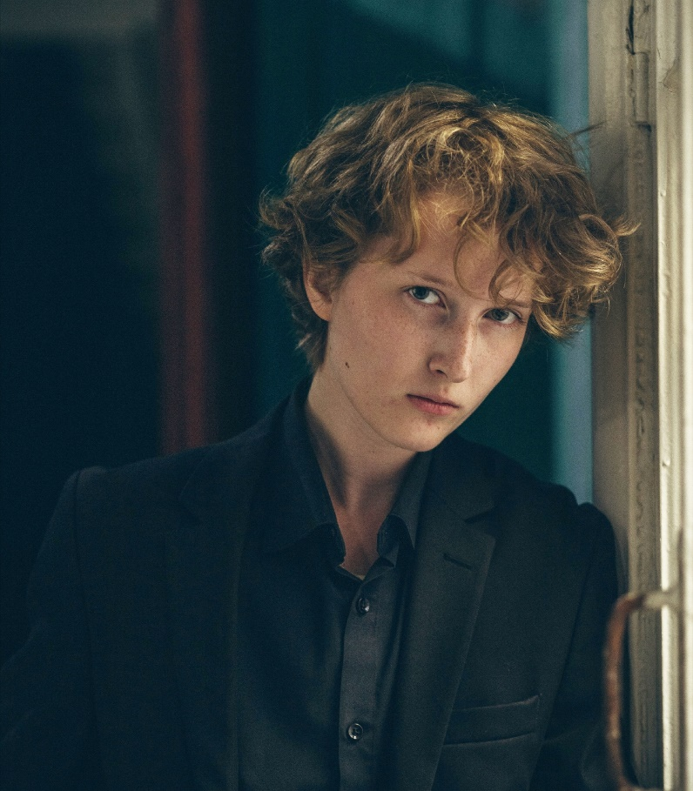
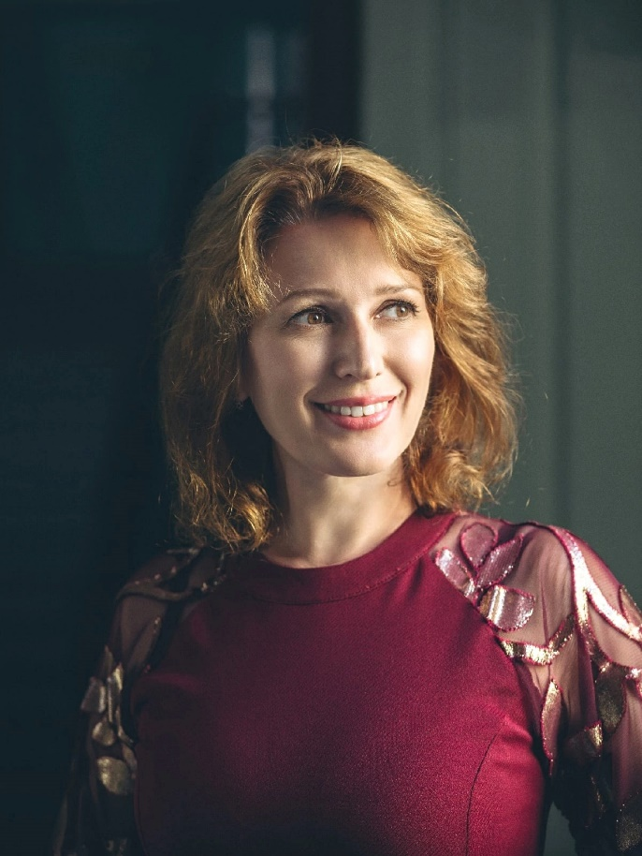
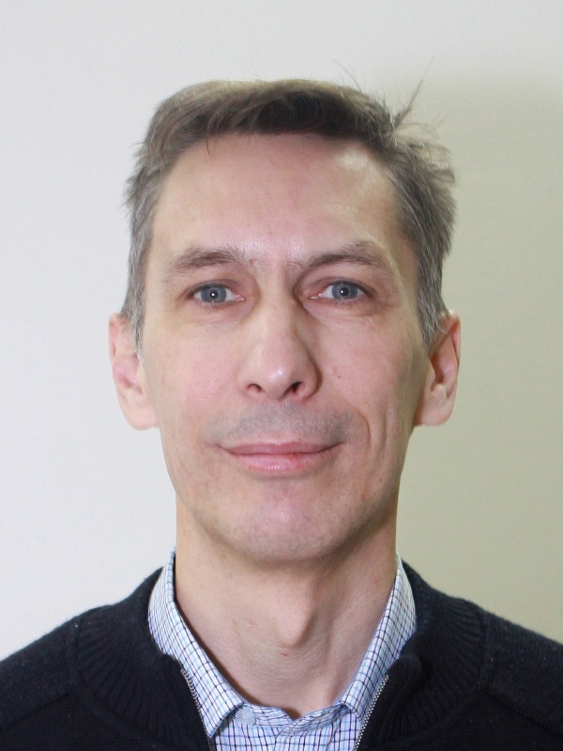
Команда
Шервуд Хоукс, СЕО
Елена Клюева, СОО
Сергей Орлов, СТО

Slide 9
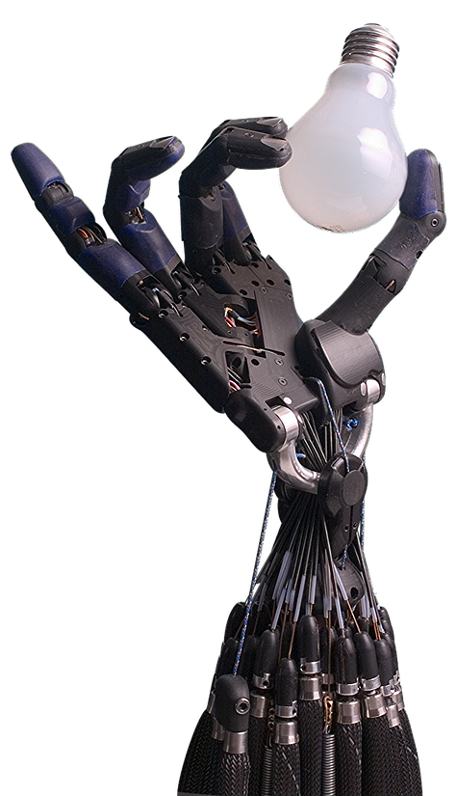
Инвестиции
Полученные средства будут использованы для:
Маркетинга
Набора команды
Закупки оборудованием
Покупки необходимых деталей и материалов
Удовлетворения потребностей клиентов
Привлечения целевой аудитории

Slide 10

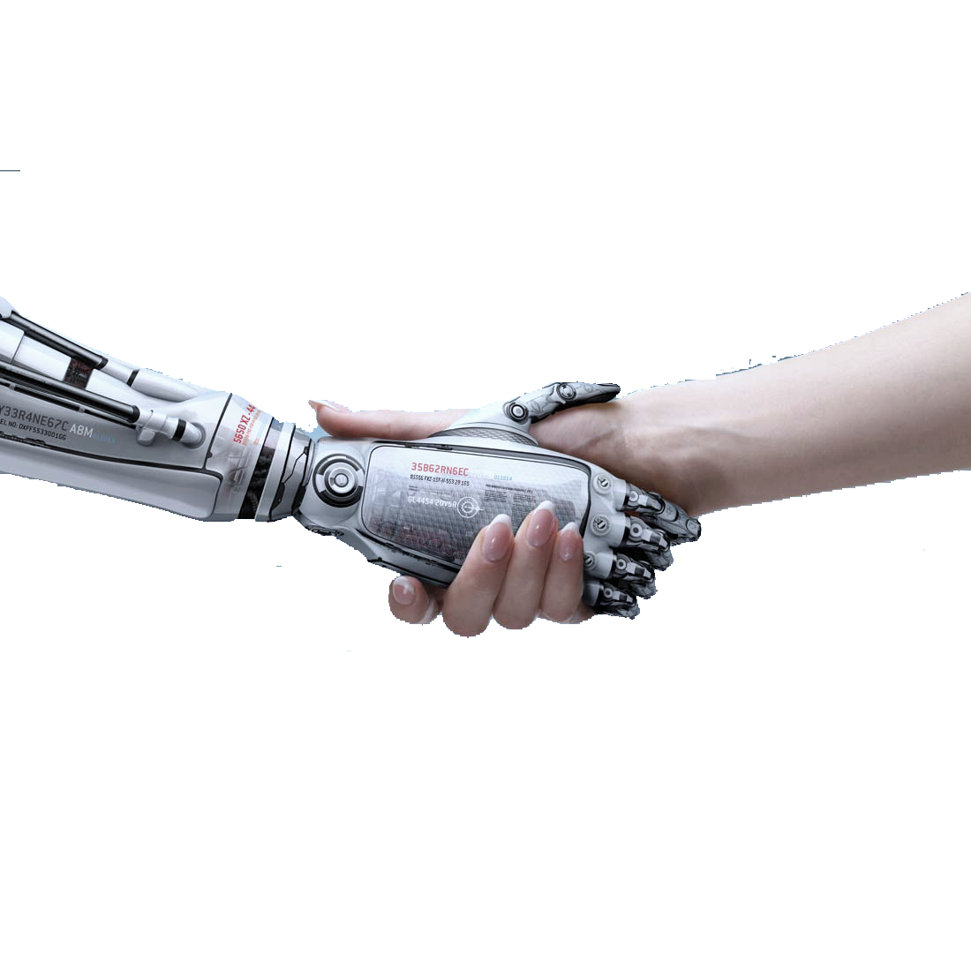
Хоукс Шервуд Андреевич, СЕО
sherwood_k14625@mail.ru
+79144204323

